Slide 1
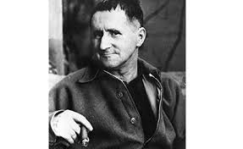
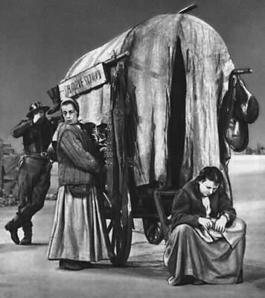
Епічний театр Бертольта Брехта: теоретичні засади й художня практика. Б. Брехт – драматург-новатор. Зображення війни як засобу збагачення в драмі «Матінка Кураж та її діти». Ідеї попередження та риси «епічного театру» в п’єсі.

Slide 2
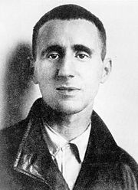
БЕРТОЛЬТ БРЕХТ — німецький драматург, поет і прозаїк, кіносценарист, автор теоретичних праць, присвячених проблемам театру, режисер. До історії літератури Брехт увійшов як митець, що відкрив нову епоху в західній драматургії.
Бертольт Брехт (повне ім'я Ойґен Бертольд Фрідріх Брехт) народився 10 лютого 1898 р. у місті Ауґсбурґ у родині заможного торгового службовця. Чотири роки навчався у народній школі, після чого вступив до гімназії.
Батьки могли б забезпечити синові матеріальний добробут і надійне майбутнє. Проте юного бунтівника не приваблювала роль спадкоємця батьківської справи та перспектива затишного бюргерського життя. Він обрав своєю професією медицину, яку студіював у Мюнхенському університеті.

Slide 3
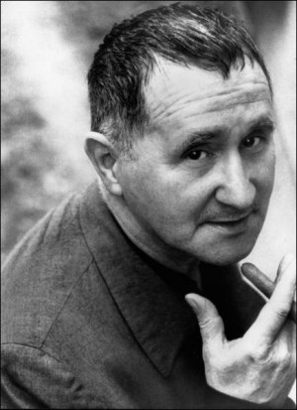
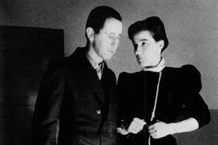
Влітку 1918 р. Брехт був мобілізований до армії. Втім, через серйозне захворювання нирок, комісія лікарів відмовилася послати його на фронт. Так студент-медик Брехт став санітаром військового шпиталю в Ауґсбурзі. Свій тодішній досвід пізнання Першої світової війни він узагальнив у вірші "Легенда про мертвого солдата". Цей твір став популярним далеко за межами рідного міста автора.
Наприкінці 10-х років з'являються й перші драматичні спроби Брехта: драми "Ваал", "Барабани вночі". Невдовзі молодий митець був нагороджений престижною Кляйстівською премією. Незабаром він перебрався із затісного для нього Мюнхена до Берліна, де розпочав плідно працювати як драматург, режисер і постановник п'єс. 1924 р. Б. Брехт познайомився з талановитою актрисою Геленою Вайґель, яка стала його дружиною і найближчим помічником.

Slide 4
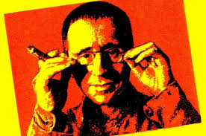
Бунтівна вдача молодого Брехта давалася взнаки й у дрібницях його творчого життя. Як і дехто з німецьких авангардистів початку XX ст., він відмовився від великих літер на письмі (у німецькій мові всі іменники пишуться з великої літери), скасував знаки пунктуації, залишивши лише знак питання та — хіба що заради жарту — знак оклику. У своєму імені останню літеру "д" він змінив на "т".

Slide 5
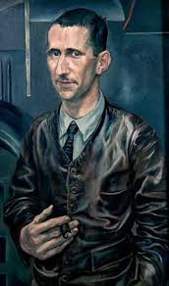
1933 р. змусив митця покинути "коричневу" батьківщину. Розпочався період еміграції, що тривав довгих п'ятнадцять років.
Талант Брехта знаходить визнання за кордоном. Зростає кількість його прихильників; його п'єси успішно ставлять на сценах Парижа, Амстердама, Копенгагена. Однак навіть у затишній Данії він відчуває психологічний тиск. Адже датські нацисти час від часу публікують списки з іменами найвідоміших емігрантів, а датська поліція постійно інформує про них нацистську службу безпеки й закордонний відділ гестапо.

Slide 6
Одне слово, у передвоєнній Європі він аж ніяк не почував себе захищеним та вільним. Місцем свого подальшого перебування він обрав США. Тут Брехт продовжує інтенсивно працювати — і як драматург, і як кіносценарист, і як режисер-постановник. Проте умов для повноцінної творчої реалізації в Америці він не мав, адже був тут маловідомим драматургом, до того ж — підозрілим через свої симпатії до комуністичного руху. Деякий час Брехт працював для Голлівуда, однак так і не вписався у тодішню американську кіноіндустрію, що, намагаючись задовольнити потреби масової аудиторії, орієнтувалася насамперед на виробництво сенсаційних бойовиків.

Slide 7
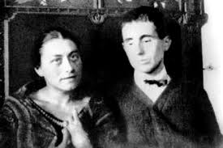
По завершенні війни Брехт переїхав до Берліна, сподіваючись, що у соціалістичній Німеччині він матиме найкращі можливості для творчості. Та й справді, зрештою він і його дружина вперше у житті отримали власний театр — "Берлінер ансамбль", що швидко завоював славу новаторського.

Slide 8
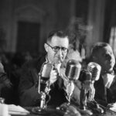
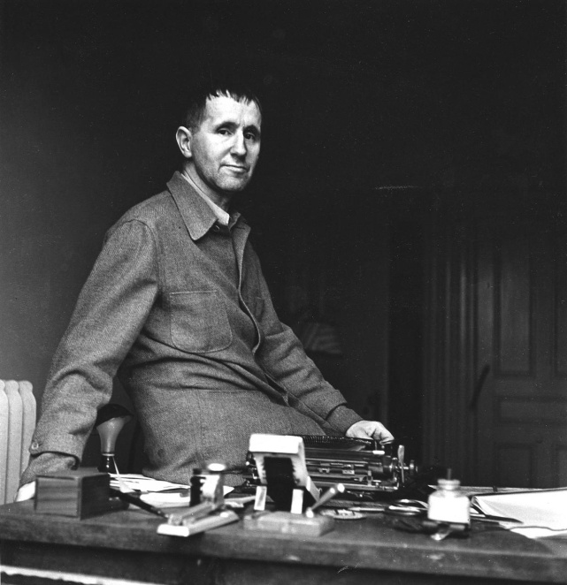
В останній період творчості визнання Брехта стрімко зростає: він стає лауреатом національних і міжнародних премій, його обирають членом Академії мистецтв колишньої соціалістичної Німеччини й президентом німецького ПЕН-центру; його книжки виходять великими накладами; його драми набувають дедалі більшої популярності. Однак на тлі інтенсивної режисерської праці різко погіршується здоров'я письменника. Лікарі засвідчують, що його хворе серце може зупинитися будь-якої хвилини.

Slide 9
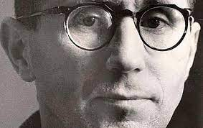
Попри патологічну слабкість і думки про близьку смерть, Брехт до останніх днів працює. 10 серпня 1956 р. він ще відвідує репетицію у Берлінському ансамблі. Втім, погане самопочуття змушує його залишити залу. Ще кілька днів він проводить удома, переглядаючи свої рукописи. 14 серпня Брехт пішов із життя.

Slide 10
Прагнення митця здійснити революцію у театральному житті сповна виявило себе ще у ранніх його п'єсах ("Ваал", "Барабани вночі" та ін.). Ці п'єси навмисне писалися всупереч тому, до чого звикла респектабельна публіка західних театрів. У них давалася взнаки і бунтівна естетика авангардистських віршів молодого Брехта, і традиції ярмаркової клоунади, які він продовжував у своїх перших драматичних спробах.
Молодий драматург вважав також, що театру не завадило б дещо запозичити у спорту: публіка в залі, на його думку, мала б слідкувати за боротьбою, що відбувається на кону, з азартом, який не поступався б реакції спортивних уболівальників. З іншого боку, на думку Брехта, драма мала збагатитися художнім досвідом кіномистецтва. Вона повинна була перерости межі розважального мистецтва й стати засобом революційних перетворень суспільного життя.

Slide 11
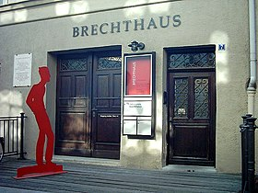
Заперечуючи усталені театральні традиції, Б. Брехт піддавав нищівній критиці театральні школи, що спиралися на практику створення "ілюзії на сцені". Так формувалася теорія нового театру, що визначався драматургом як "епічний", "неарістотелівський", "повчальний", "раціональний", "інтелектуальний".

Slide 12
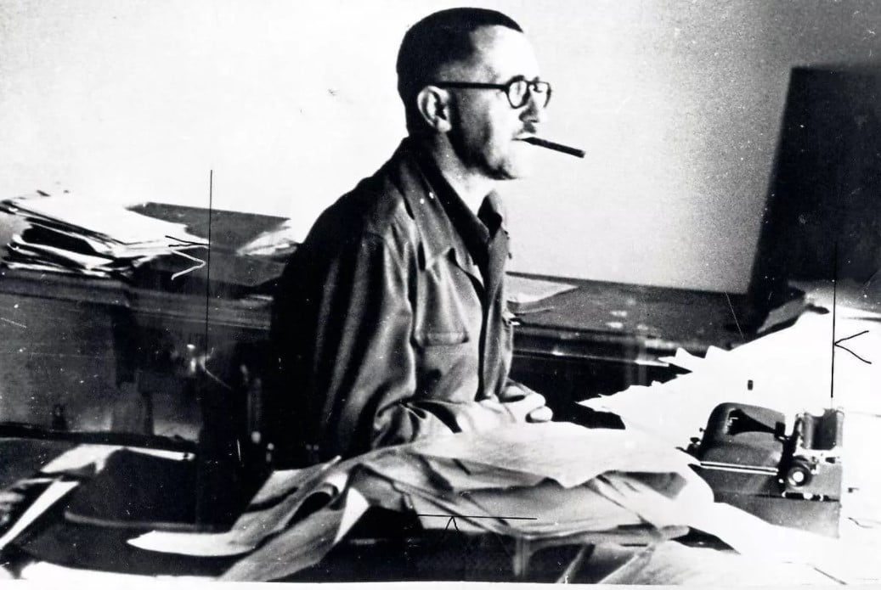
3 20-х років ХХ століття німецький письменник Бертольт Брехт працював над розробкою теорії свого театру, визначивши його як епічний. Цей театр він протиставляв традиційному — драматичному, який ще називав аристотелевським — за ім'ям давньогрецького мислителя Арістотеля, автора славнозвісного трактату «Поетика».
У цій праці йшлося про силу емоційного впливу театру на глядацьку публіку. Завдання драматичного театру — підкоривши почуття глядача, створити ілюзію справжнього життя, щоб разом з акторами він сміявся і плакав, обурювався і дивувався, переживав сумніви і прозріння. Забувши про театральні умовності, глядач сприймає все побачене як реальні події і настільки емоційно захоплюється ними, що переживає катарсис.

Slide 13
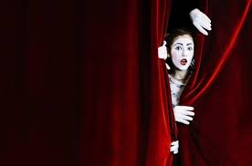
Зовсім інші завдання епічного театру. За Брехтом, він покликаний насамперед діяти не на почуття, а на розум глядача, використовуючи до того ж основну особливість епосу як роду літератури — оповідь про певні життєві ситуації немов збоку. Як відзначають дослідники, епічним Брехт називав свій театр ще й тому, що саме зображення подій за багатомірністю та масштабністю, за настановою на виявлення всезагального зв'язку явищ близьке до епічного зображення.

Slide 14
Драматичний театр
Епічний театр
почуття
розум
Глядач співпереживає
Спостерігач
обмірковує
катарсис
здивування

Slide 15
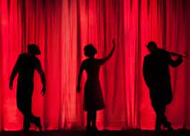
Дивувало й те, що актори епічного театру не прагнуть, щоб глядач їх повністю ототожнював з театральними персонажами. «Брехт рекомендує акторові грати і водночас залишатися самим собою — людиною, що грає чужу роль, ні на мить не забуває про це й не дає забути глядачеві. Брехт порівнює актора свого театру з перехожим, який переповідає юрбі цікавих вуличну пригоду, свідком якої щойно був: розігруючи сценку в особах, перехожий все-таки не стане видавати себе за її учасника...»¹

Slide 16
«Матінка Кураж та її діти» (нім. Mutter Courage und ihre Kinder) — п'єса німецького поета і драматурга Бертольта Брехта. Твір має підзаголовок «Хроніка часів Тридцятилітньої війни». П'єса є практичним втіленням теоретичних принципів «епічного театру».
Тридцятилітня війна, або Тридцятирічна війна ) — перша загальноєвропейська війна у 1618—1648 роках між союзом католицьких і коаліцією протестантських держав. До союзу входили Священна Римська імперія та Іспанія, очолювані імператорською династією Габсбургів, а також німецькі князівства Католицької Ліги (переважно західні та південні: Баварія, Кельн), італійські міста-держави, Португалія. В антигабсбурзькій коаліції перебували протестантські німецькі князівства (переважно східні та північні: Саксонія, Бранденбург-Пруссія, Пфальц, Брауншвейг-Люнебург), Нідерланди, Данія-Норвегія, Англія, Шотландія, Швеція, до яких 1635 року приєдналася католицька Франція.

Slide 17
П'єса написана у 1938—1939 роках і була задумана як антивоєнна п'єса. Працюючи над п'єсою Бертольт Брехт уявляв, як зі сцен великих міст пролунає попередження про загрози, які принесе війна. В основі п'єси лежить повість німецького письменника XVII ст. Г. Ґріммельсгаузена Головна героїня у Гріммельсгаузена, так само, як і в Брехта, вела солодке, розгульне життя, витрачаючи гроші своїх залицяльників лише на себе, чим багатіла з кожним разом ще більше; але, зостарівшись, залишилась ні з чим, її статки давно збідніли і їй нічого не залишалося більше, ніж іти заробляти гроші, щоб прогодувати не лише себе, а й своїх трьох дітей. І Матінка Кураж вирішує стати маркітанткою. Дія п'єси Брехта, як і дія повісті Гріммельсгаузена, відбувається у Німеччині, яка переживає жахливі часи. Всю країну охоплює Тридцятилітня війна (1618−1648), полум’я якої здіймається над всією територію тогочасної Німеччини.

Slide 18
Жанр – історико-алегорична драма (або драма-пересторога).
Основною темою твору, є тема війни. Війна, яка не щадить ні кого, робить людей злими і жадібними, вона змінює не тільки долі людей, але і долі цілих країн і континентів.
Ідея – несумісність материнства, щастя з війною і насильством.

Slide 19
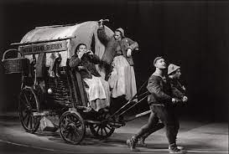
Матінка Кураж – головна героїня твору Брехта. Вона навчилась отримувати зиск від війни. Разом зі своїми дітьми вона їздила у фургончику слідом за військами. І хоча це було дуже ризиковано, але для неї важливішою була можливість збагатитися. Осліпнувши від прагнення до багатства, матінка Кураж не змогла зупинитися навіть тоді, коли почала втрачати власних дітей: «матінка» трохи погорювала і знову вирушила налагоджувати торгівлю.

Slide 20
Ознаки «епічного театру» у п’єсі:
стисле викладення змісту на початку кожної картини;
пісні-зонґи, які коментують дію;широке використання розповіді;
монтаж — поєднання частин, епізодів без їхнього логічного зв’язку, що викликає у глядача потік асоціацій;
використання параболи;
«ефект відчуження».

Slide 21
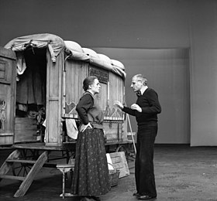
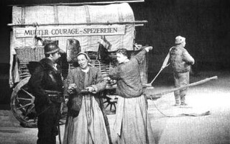
Змальовуючи події XVII ст., Брехт звертав увагу співвітчизників на небезпеку егоїзму та байдужості. Він писав: «Завдання автора п’єси не в тому, щоб примусити матінку Кураж прозріти наприкінці… Авторові потрібно, щоб глядач прозрів. Прозріння Кураж суперечило б не тільки їі характеру, а й перебігу подій у Німеччині 30-х років XX ст.». На думку Брехта, глядачі мали дійти висновку: фашизм загрожує всьому людству. Образ матінки Кураж може слугувати метафоричним образом Німеччини 1930-х років: розпочинаючи війну, німці вірили, що мають змогу розбагатіти; утрачаючи своїх дітей у боях, вважали, що ті загинули за велику ідею. Ця країна здолала страшні випробування, але, на відміну від матінки Кураж, її народ зрештою зробив правильні висновки.

